Slide 1
History of Mongolian journalism week 11
Journalism in the 1940s
1940-өөд оны Монголын сэтгүүл зүй
Tsend. D Journalism teacher
Д.Цэнд Сэтгүүл зүйн багш

Slide 2
Content of Lecture-1
Хичээлийн агуулга-1
Сэдвийн зорилго: 1940-өөд оны Монголын сэтгүүл зүйн хөгжил, онцлогийг мэдэх.
Нэр томьёо, тайлбар: Аймаг, орон нутгийн хэвлэл, салбарын хэвлэл.

Slide 3
Content of Lecture-2
Хичээлийн агуулга-2
Эзэмших мэдлэг, чадвар
1940-өөд оны хэвлэлийн онцлогийг мэдэх
1940-1950 оны хэвлэлүүдийн тухайн нийгэмд гүйцэтгэсэн үүрэг, үр нөлөөг мэдэх.
Орон нутаг, салбарын хэвлэлүүд хэрхэн бий болсныг мэдэх.
Монголын радиогийн өргөжин хөгжих үйл явцын талаар мэдэж авна.

Slide 4
Journalism in Mongolia in the 1940s
1940-өөд оны Монголын сэтгүүл зүй
Тухайн цаг үеийн онцгой нөхцөл, нийгмийн амьдралын шаардлага, хүн ардын оюун санааны эрэлт хүсэлтийг бодитой тусгаж, эх оронч үзлийг идэвхтэй сурталчилж байсан үе нь 1940-өөд он юм. Гучаад оны тогтмол хэвлэл уран зохиолын зүйл, үлгэр тууж, холбоо найруулал, яруу найраг гэх мэт нэртэй байсан бол дөчөөд оны үед утга зохиол, сэтгүүл зүйн нэр томьёо хэлбэршин тогтож, тогтмол хэвлэлийн нийтлэлийн агуулга гүнзгийрч, ур чадвар нь сайжирч, төрөл зүйл гэсэн ойлголт ч гарч ирсэн.

Slide 5
Journalism in Mongolia in the 1940s
1940-өөд оны Монголын сэтгүүл зүй
Монголын төдийгүй дэлхий дахины нийгэм, эдийн засгийн хувьд тогтворгүй он жилүүд байлаа. Гэхдээ хэдийгээр дайн тулаантай байсан ч гэсэн энэ үед Монголын хэвлэл ихээхэн өргөжин тэлсэн юм. Энэ нь хэвлэл нь нам, улс төрийн дайчин туслах, ухуулга сурталчилгааны хэрэгсэл болж байсантай холбоотойгоор МАХН-ын төв хороо, сайд нарын зөвлөлөөс анхаарч удаа дараа тогтоол, шийдвэр гаргасны үр дүнд сонин, сэтгүүл нэлээд хөгжсөн.

Slide 6
1940s type of recording in print
1940-өөд оны хэвлэл дэх бичлэгийн төрөл зүйл
Гэхдээ нь төрөл зүйл гэдэг ойлголтод аливаа зүйлийн хэв загвар, эсвэл дүр байдлын хэвшин тогтсоныг багтаадаг. ХIX зуунд энэхүү нэр томьёог реалист уран зургийн хүрээнд хэрэглэж, улмаар утга зохиол шүүмж, кино судлалд соёлын бүтээлийг дүгнэн тодорхойлох ангилах хэрэглүүр болгосон. Гэхдээ кинонд ч сэтгүүл зүйн хувьд ч бүрэн төгс хүлээн зөвшөөрөгдсөн төрөл зүйлийн ойлголт үгүй байсаар өдий хүрсэн юм.

Slide 7
1940s type of recording in print
1940-өөд оны хэвлэл дэх бичлэгийн төрөл зүйл
Монголын бичлэгийн төрөл зүйл эхэндээ ардын аман зохиол, бичгийн зохиолын хэлбэрийг өвлөсөн, гол төлөв нийгмийн хоцрогдлыг шоглон шүүмжилсэн аястай байснаа аажмаар иргэдийн өдөр тутмын амьдрал тэмцэлтэй уялдаж, нийгэмд хэрэгтэй мэдээлэл түгээх өвөрмөц арга болж хувирсан байдаг. “Ийнхүү сонин сэтгүүлийг удаан жилийн хөгжлийн явцад бие биеэсээ ялгарах мөн чанар, шинж тэмдэг бүхий тодорхой онцлогийг агуулсан, бодит амьдралыг тусгах нийтлэлийн бие даасан, дахин давтагдах шинж бүхий тогтвортой хэлбэрүүдийг сонины бичлэгийн төрөл зүйл” хэмээн тодорхойлсон төлөвшил хөгжлийг онцолжээ гэж үзэх нь бий.

Slide 8
1940s type of recording in print
1940-өөд оны хэвлэл дэх бичлэгийн төрөл зүйл
Сонин сэтгүүл нь төрөл зүйл хэмээх олон янзын бичлэг ашигладаг нь дэлхийн аль ч улс орны сэтгүүл зүйд байдаг түгээмэл үзэгдэл бөгөөд түүний тусган үзүүлдэг нийгмийн амьдрал олон талтай, баялаг агуулгатай байдагтай холбоотой юм. Монголын сэтгүүл зүйд төлөвшин бүрэлдсэн бичлэгийн төрөл зүйлийг мэдээллийн, шинжлэлт, нийтлэл-уран сайхны гэсэн 3 төрөлд ангилан үзэх тохиолдол байдаг.

Slide 9
1940s type of recording in print
1940-өөд оны хэвлэл дэх бичлэгийн төрөл зүйл
Мэдээллийн төрөлд: мэдээ, тайлан, ярилцлага, сурвалжлага, сурвалжилсан тэмдэглэл, тойм, захидал, Шинжлэлт төрөлд: өгүүлэл, хэвлэлийн тойм, шүүмж, төрөгдөл, Нийтлэл- уран сайхны төрөлд: найруулал, шог найруулал, улс төрийн шог, уран нийтлэл, тэмдэглэл гэх мэтээр хуваагддаг бөгөөд энэ нь дотроо улам нарийсан хөгжиж иржээ. Үүнээс гадна сонин сэтгүүлд гарч байгаа нийт материалыг асуудлын цар хүрээ, асуудалд хэрхэн хандаж байгаас нь шалтгаалан сэтгүүл зүйн бичлэг, нийтлэлийн бичлэг гэж 2 ангилдаг тал ч бий.

Slide 10
1940s type of recording in print
1940-өөд оны хэвлэл дэх бичлэгийн төрөл зүйл
Дөчөөд онд гарч ирсэн бичлэгийн шинэ хандлага нь нэгдүгээрт: нийтлэлийн бүтээл аливаа асуудалд тодорхой хандаж, идэвхтэй санаа сэтгэлгээг дэмжих болж, амьдралын бодит байдлыг баялаг сэдэв, гүн утга агуулга, хурц үг хэлээр нээн харуулдаг болсон, хоёрдугаарт: дайн түрэмгийллийн хүнд нөхцөлтэй холбож түүх хувьсгал, тусгаар тогтнолоо хамгаалах тэмцлийн сэдэв олширч, хүн ардад эх оронч, эрэлхэг баатарлагийн үзэл сурталд төлөвшүүлэхэд чиглэсэн нийтлэл зонхилж байсан юм.

Slide 11
Preparation for the transition to the Cyrillic alphabet
Кирилл үсэгт шилжих бэлтгэл
1930-аад оны үеэс эхлэн уйгуржин үсгийг халж латин, кирилл үсгийн аль нэгийг хэрэглэх тухай асуудал яригдсан байдаг. Иймд сонин, сэтгүүлүүд энэ хоёр үсгийн аль нэгэнд шилжих бэлтгэлээ хийхийн зэрэгцээ уншигчиддаа ч мөн бичиг үсэг сурахыг заах хэрэгтэй болсон юм. 1930 онд хуралдсан Ардын намын наймдугаар их хурлаар “Шинэ соёл боловсролын хөгжилтөд дөхөмгүй гэж үзээд монгол үсгийг халж латин үсгийг монгол хэлнээ зохицуулан хэрэглэхээр шийдвэрлэсэн” байна. Энэ шийдвэрийн дагуу монгол орон даяар латин үсэгт шилжих бэлтгэл ажил эхэлжээ.

Slide 12
Mongolia switched to the Cyrillic alphabet
Монгол улс Кирилл үсэгт шилжсэн нь
Гэвч 1941 онд МАХН-ын төв хорооны тэргүүлэгчид сайд нарын зөвлөлийн хамтарсан хурлаас монгол бичгийг шинэ орос (кирилл) үсэгт шилжүүлэх нь зүйтэй гэж үзэж, 1945 оны тавдугаар сард хуралдсан БНМАУ-ын сайд нарын зөвлөл, МАХН-ын төв хорооны хамтарсан хурлаар “Бүх хэвлэл ба улсын албан хэргийг 1946 оны нэгдүгээр сарын нэгнээс эхлэн шинэ үсгээр явуулсугай” шийдвэрийн дагуу Монгол улс кирилл үсэгт шилжжээ.

Slide 13
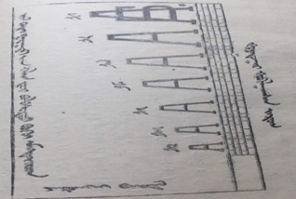
Preparation for the transition to the Cyrillic alphabet
Кирилл үсэгт шилжих бэлтгэл
Кирилл үсгийн Ц.Дамдинсүрэн 1942 онд зохиогоод 1946 оноос нийтээрээ мөрдөж эхэлсэн.
“Бүх хэвлэл ба улсын албан хэргийг 1946 оны нэгдүгээр сарын нэгнээс эхлэн шинэ үсгээр явуулсугай.
Хатигин овогт Цэндийн Дамдинсүрэн /1908-1986/ Дорнод аймаг Матад суманд төрсөн. 1940-1942 онд "Үнэн" сонинд ажилласан.
"Working Woman" magazine. 1931 year.
“Ажилчин эмэгтэй” сэтгүүл. 1931 он. № 12

Slide 14
Improving the quality of newspapers and publications
Сонин, хэвлэлийн чанарыг сайжруулсан нь
1940-онд хуралдсан МАХН-ын Х-р их хурлаас хэвлэл мэдээллийн хэрэгслийн өмнө зорилт дэвшүүлсэн юм. Энэхүү зорилтын гол утга санаа нь сонин хэвлэлийн үйл ажиллагааг өргөжүүлэх, тогтмол хэвлэлийн чанар агуулгыг сайжруулах, орон нутгийг нүүдлийн хэвлэлтэй болгох, улмаар аймгуудад сонин гаргах ажлыг эрчимжүүлэхээр болжээ. Мөн алив материалын үнэн зөв байдалд анхаарч баримт нотолгоогүй зүйлийг сураг ажгаар бичиж сонин хэвлэлд алдаа мадаг ихээр гарч байгааг анхааруулжээ.

Slide 15
Support for activist writers
Идэвхтэн бичигчдийг дэмжсэн нь
МАХН-ын төв хорооны хянан шалгах комиссоос идэвхтэн бичигчдэд зориулж гаргасан захидлыг “Үнэн” сонинд нийтэлжээ. Энэхүү захидалд “Сонин хэвлэлийн зохион байгуулах хүч чадал үйл ажиллагаа нь идэвхтэн сурвалжлагч нарын бүтээлч ажиллагаанд түшиглэдэг. Та бүхний зөв судалгаа, бодит мэдээллийн ачаар сонины алдар нэр дээшилж нийгмийн анхаарлыг татдаг” хэмээн бичжээ. 1945 оны Сайд нарын зөвлөлийн тогтоолоор сонин хэвлэлд бичигчдэд олгох зохиогчийн шагналыг шийдсэн байна.

Slide 16
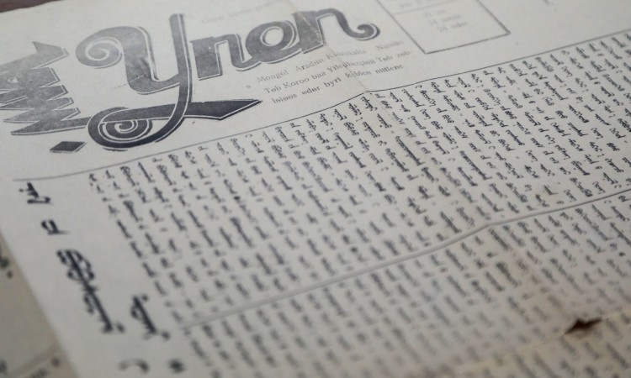
"Truth" increased the number of newspaper prints
“Үнэн” сонины хэвлэх тоог нэмэв
1941 онд МАХН-ын төв хорооноос “Үнэн” сониныг 1942 оноос эхлэн долоо хоногт зургаан дугаар гаргаж байхаар шийдсэний дагуу зарим нэг зохион байгуулалт хийж мөн оны дөрөвдүгээр сарын 30-аас монгол эхийг орос хэл рүү орчуулан гаргадаг болсон.
https://www.otgontenger.edu.mn/mn/news/show/179

Slide 17
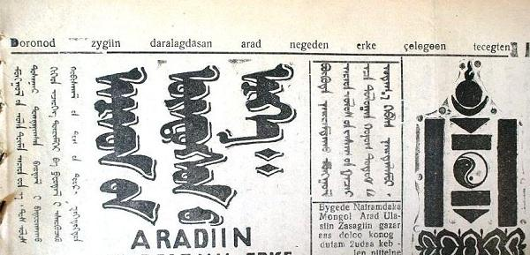
"Unen" newspaper was expanded
“Үнэн” сониныг өргөтгөв
1942 онд “Ардын үндэсний эрх” сониныг “Үнэн” сонинтой нэгтгэжээ.
Тус сонин 1932 оны 9 дүгээр сарын 26-наас 1941 оны 11 дүгээр сарын 13 хүртэл 9 жил орчим хугацаанд гарч байсан.
Tsend D. Personal archive Д.Цэнд: хувийн архив.

Slide 18
"Unen" newspaper was expanded
“Үнэн” сониныг өргөтгөв
“Ардын үндэсний эрх” сонин нь БНМАУ-ын Засгийн газрын хэвлэл. Энэ сонин тэргүүн, дагавар өгүүллээс гадна улсын бага хурал, сайд нарын зөвлөлийн тогтоол шийдвэр, яамдын тушаал заавар, засаг төрийн олон шатны байгууллагын ажлын тухай мэдээ зэрэг материалуудыг голлон нийтэлж байв. “Гадаад мэдээ”, “Засаг захиргааны анги”, “Соёл боловсролын бүлэг”, “Уран сайхны анги”, “Шүүмжлэл”, “Аж ахуйн бүлэг” зэрэг байнгын 8 булантай байсан бөгөөд явцынхаа дундаас “Эрдэм шинжилгээ”, “Эмнэлгийн зүйл”, ”Хотын мэдээ”, “Хөдөө орон нутгийн мэдээ”, “Сонины мөрөөр”, “Сонин уншигчдад тусламж” зэрэг булангуудыг нэмж хөтөлдөг болсон байна.

Slide 19
"Unen" newspaper was expanded
“Үнэн” сониныг өргөтгөв
“Ардын үндэсний эрх” сонин долоо хоногт эхний үед хоёр, сүүлдээ гурван удаа дөрвөн нүүрээр гарах болж, баяр ёслолын үеэр хэмжээгээ томруулж, зураг чимэглэлтэй, заримдаа жижиг хавсралтай гарч байв. Сониныг Ц.Баттөмөр, Өлзий-Очир нар эрхлэн гаргаж, С.Буяннэмэх, Ө.Чимид, Н.Цэенжав, Л.Цэнд-Очир, Д.Цэвэгмид, Х.Пэрлээ, Ч.Дашням нарын зохиол, нийтлэл голлон гарч байжээ. Тухайн үед нам, засгаас хэрэгжүүлж буй бодлогыг идэвхтэй сурталчилж, учир утгыг тайлбарлан таниулахад чухал үүрэг гүйцэтгэж байсны хажууд алдаа дутагдал, учирч буй саад бэрхшээлийг шүүмжилж, арилгах талаар санал зөвлөмжийн шинжтэй, асуудал хөндсөн материал олноор нийтэлж байв.

Slide 20
"Unen" newspaper was expanded
“Үнэн” сониныг өргөтгөв
Чухал, шүүмжлэлт асуудлыг хөндсөн нийтлэл, өгүүллийг гол төлөв нууц нэрээр гаргадаг байжээ. Сонины гол нийтлэл нь товч, дэлгэрэнгүй мэдээ, өгүүлэл, ярилцлага байсан бөгөөд найруулал, шог найруулал, уран нийтлэл зэрэг нийтлэл-уран сайхны төрөл зүйл ховор нийтлэгддэг байв. Мөн үе үе уран зохиолын бүтээл, шүлэг, шүүмж, уран сайхны киноны тайлбар гардаг байсан байна. 1936 оноос тус сонинд улс төрийн болон ахуй амьдралын сэдэвт шог зураасан зураг, үйлдвэр, аж ахуйн газрын дотоод байдал, тэргүүний хүмүүсийн хөрөг, сурвалжлан авсан гэрэл зургууд олон гарч эхэлжээ. Нийтдээ 1043 дугаар гаргаж, төр засгийн бодлогыг зүйл бүрээр сурталчилж байсан энэ сонин тухайн үеийн нөлөө бүхий томоохон хэвлэл байсан юм.

Slide 21
Attention was paid to the distribution of newspapers and publications
Сонин, хэвлэлийн түгээлтэд анхаарав
1940-өөд оноос сонин хэвлэлийн захиалга, түгээлтэд ихээхэн анхаарч, сонин уншлагыг айл бүрт очиж хийх, захиалсан сонин хэвлэлийг тараах ажлыг боловсронгуй болгох болгох талаар 1942 онд төв хорооны тэргүүлэгчдийн тогтоол гарчээ. Мөн тогтоолд сонинд бичсэн зүйлийг шуудангаар үнэ төлбөргүй тээвэрлэх, үнийг сонины гадруудаас авч байх, аймгийн төвд суугаа сонины сурвалжлагчид сонинд ирүүлэх яаралтай цахилгаан мэдээний үнийг 50 хувиар хямдруулан дамжуулах журамтай болгосон байна.

Slide 22
Newspapers and publications were expanded
Сонин, хэвлэлийг өргөжүүлэв
“Улаан од” сониныг 1943 оны 12 дугаар сарын 1-нээс эхлэн өдөр тутмын болгох “Шинжлэх ухаан” сэтгүүлийг орос, монгол хэлээр хавсран гаргах заалт оржээ. 1943 оны төв хорооны тэргүүлэгчдийн хурлаар дайны нөхцөл байдалтай уялдан хэвлэлийн цаасны хүрэлцээ бага болж байгааг харгалзан сэтгүүлийн хэмжээг багасгах шийдвэр гаргажээ. 1943 оны нэгдүгээр сарын 1-ээс “Үнэн” сонин долоо хоногт 6 удаа, “Улаан од” сониныг гурван удаа “Залуучуудын үнэн” сонин нэг удаа, “Ажилчны зам” сонин нэг удаа гаргаж байхаар төлөвлөжээ. Мөн “Пионер”, “Матар”, “Шинжлэх ухаан” зэрэг 10 орчим сэтгүүлийн хэмжээ, гаралтын тоог багасгажээ

Slide 23
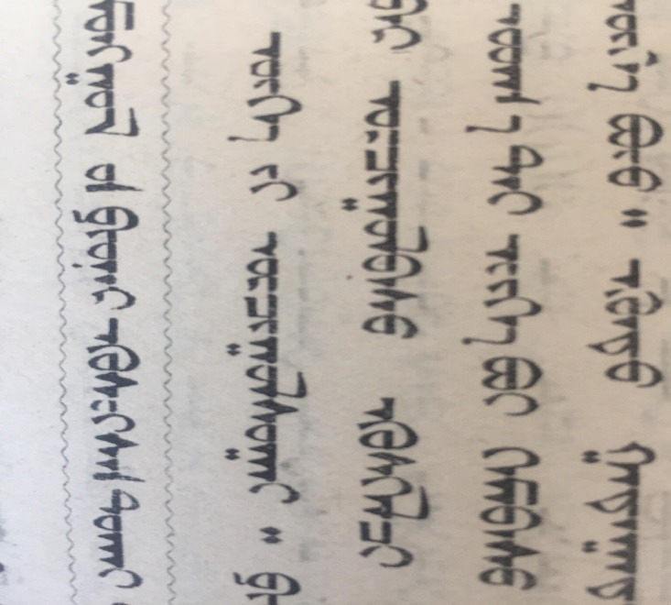
Trade publications were born
Салбарын хэвлэлүүд бий болов
“Хураангуй” сэтгүүлд “Монголын пионерыг үүсгэсэн тухай” Нэн түрүүнд “Пионер” хэмээх үгийг орчуулсугай. “Пионер” хэмээх гадаад үг бөгөөд түүнийг манай хэлэнд орчуулбаас “үүсгэгч” хэмээх үг мэт. Үүнд “үүсгэгч” хэмээх ямар утгатай үг буй хэмээвээс шинэ юмыг буюу шинэ байдлыг үүсгэн зохиох хэмээсэн буй.
Tsend. D: Personal archive
Д.Цэнд. Хувийн архив.

Slide 24
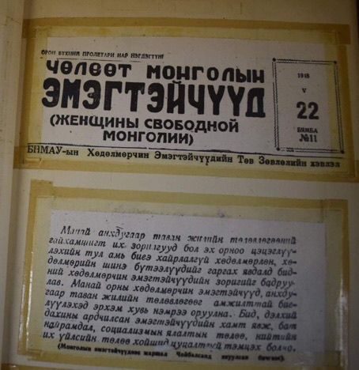
Trade publications were born
Салбарын хэвлэлүүд бий болов
“Чөлөөт Монголын эмэгтэйчүүд” сонины 1948 оны тавдугаар сарын 22-ний дугаар АНУ-д, Кливезийн номын санд хадгалагдаж байгааг судлаач Мягмарын Саруул-Эрдэнэ ирүүлэв. 1950-аад оны үед АНУ. Харвардад орчин цагийн монгол хэл заахдаа сонины хайчилбарыг хэрэглэж байжээ гэж дурдсан байна.
Personal archive of Irgen M. Saruul-Erden.
Иргэн М.Саруул-Эрдэнийн хувийн архив.

Slide 25
Trade publications were born
Салбарын хэвлэлүүд бий болов
Залуучуудын хэвлэл “Залуучуудын үнэн” сонин 1924 онд, Монголын хүүхдийн байгууллагын төв хэвлэл “Залгамжлагч” сэтгүүл 1926 оноос, “Пионерийн үнэн” 1944 оноос хэвлэгдэж эхэлсэн. 1943 оноос эвлэлийн төв хорооноос эрхлэн гаргаж байсан “Матар” сэтгүүлийг “Үнэн” сонины харьяанд оруулж, дан шүүмжлэн бичиж байх сэтгүүл болгосон. Энэхүү сэтгүүл нь 1960-1965 онд “Хүмүүжил ба жигшил” 1966 оноос “Тоншуул” нэрээр хэвлэгдсэн.

Slide 26
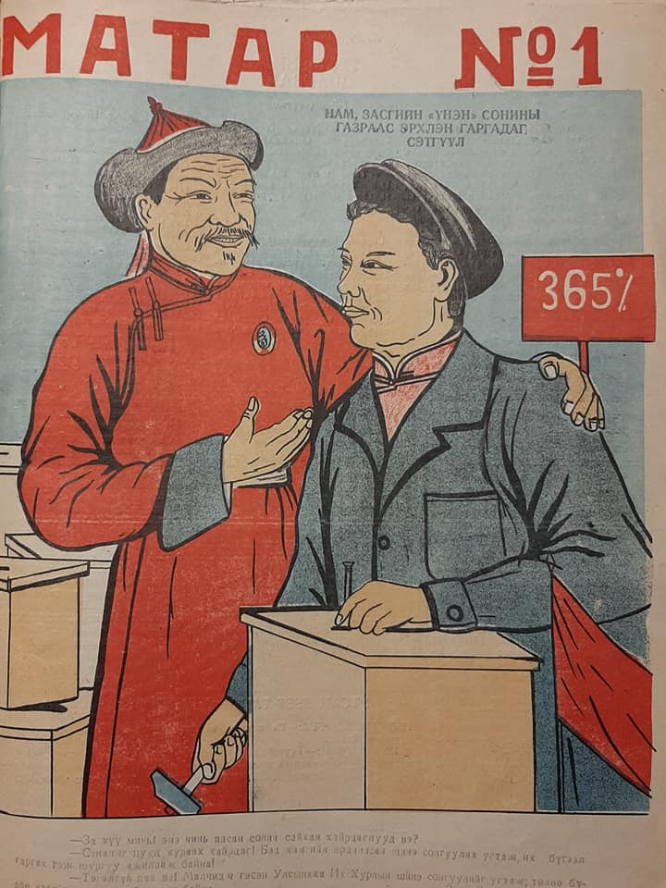
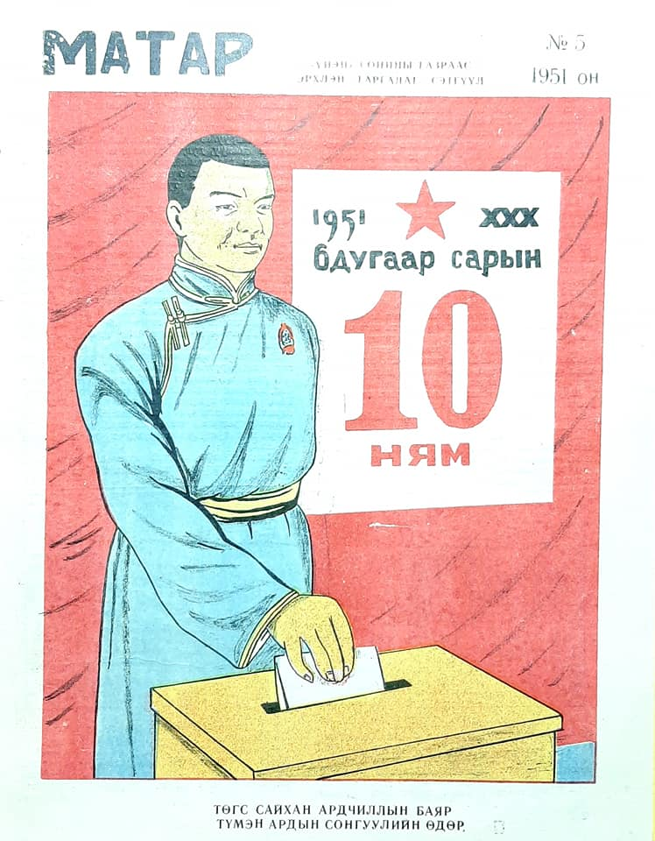
Trade publications were born
Салбарын хэвлэлүүд бий болов
"Matar" magazine. Source: Tsend D. Personal archive
“Матар” сэтгүүл. Эх сурвалж: Д.Цэнд. Хувийн архив.

Slide 27

Trade publications were born
Салбарын хэвлэлүүд бий болов
Тус сэтгүүлийн 50 жилийн ойн үеэр гаргасан тоон баримтаас харахад 10 гаруй мянган материалаас гадна шог өгүүллэг шүлэг зүйр цэцэн үг зэрэг төрлөөр нь 10 боть ном гаргаж, шог зургуудаас 1000 орчим зураг дэлгэсэн 10 үзэсгэлэн байгуулах боломжтой гэж үзжээ.
Tsend. D: Personal archive.
Д.Цэнд. Хувийн архив.

Slide 28
Trade publications were born
Салбарын хэвлэлүүд бий болов
Монголын зохиолчдын уран зохиолын мэдлэгийг сайжруулах зорилгоор 1944 оны хоёрдугаар сараас “Цог” сэтгүүлийг гаргаж эхэлсэн. Сэтгүүлийг улс төр, утга зохиолын онол, шүүмж, монголын болон гадаадын зохиолчдын бүтээлийг нийтэлж байх таван бүлэгтэйгээр гаргаж байхыг төв хорооны тогтоолд зааж өгсөн. 1990-ээд он хүртэл хоёр сар тутамд 30 шахам мянган хувиар хэвлэгдэн гардаг томоохон сэтгүүлийн нэг байсан. Монголчуудыг өөрийн болон дэлхийн уран зохиолтой танилцахад ихээхэн үүрэгтэй байсан.

Slide 29
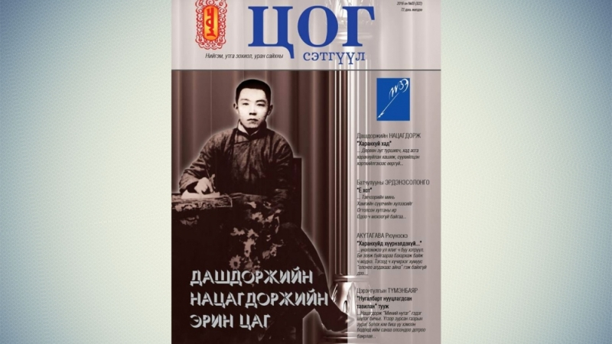
Trade publications were born
Салбарын хэвлэлүүд бий болов
Цог” сэтгүүлийн анхны дугаарууд том далбагар хэмжээтэй гарав. Анхны эрхлэгч нь Ринчэн гуай байсан нь үнэндээ бидэнд аз болсондоо! Б.Ринчэн гуай тэр үедээ бидний өмнөө барьдаг, өндөр боловсролтой хэдэн хүний нэг байсан нь мэдээж. “Цог” сэтгүүл тэр үед захиалгад ордоггүй. Нэг дугаарыг 5000 хувь хэвлээд худалдаанд гаргадаг, туйлын амархан борлогддог байв. Сэтгүүлийн үнэ 2 төгрөг 60 мөнгөнөөс 4 төгрөг 30 мөнгө байв.
https://eagle.mn/r/20001

Slide 30
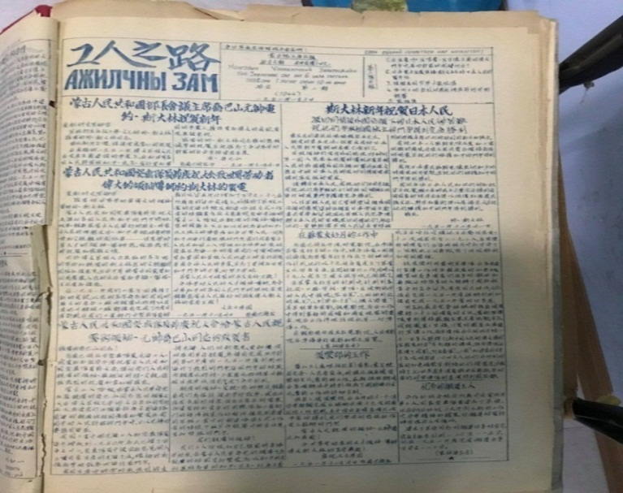
Trade publications were born
Салбарын хэвлэлүүд бий болов
1944 онд төв хороо “Ажилчны зам” сонины чанарыг сайжруулах, “Намын байгуулалт” сэтгүүлийн талаар авах арга хэмжээний тогтоол гаргасан.
“
Worker's Road" newspaper. Source: Irgen G. Oyunchime's archive.
“Ажилчны зам” сонин. Эх сурвалж: Иргэн Г.Оюунчимэгийн архив

Slide 31
Expanded Mongolian Radio
Монголын радиог өргөжүүлэв
1940-өөд онд бас нэгэн нөлөө бүхий л мэдээллийн хэрэгсэл нь Радио байсан. 1941 оны МАХН-ын төв хорооны нарийн бичгийн дарга нарын зөвлөгөөний тогтоолоор Радио хороог төв хорооны аппаратын бүрэлдэхүүнд оруулж, үзэл суртлын хэлтсийн эрхлэгчид радио хорооны даргын үүргийг хавсруулсан. 1944 онд төв хорооны тэргүүлэгчдийн хурлаас “Радио хорооны уран сайхны нэвтрүүлгийн ажлыг сайжруулах тухай” тогтоол гаргаж урлагийн газруудын шилдэг уран бүтээлчдийг радиогийн уран сайхны нэвтрүүлэгт оролцуулахад чиглэсэн заалт оруулсан.

Slide 32
Local newspapers were created
Орон нутгийн сонинууд бий болов
1940-өөд оны эхэн үе нь хэдийгээр даны үе байсан ч гэсэн МАХН-аас хэвлэлийн салбарт онцгой анхаарч улс төрийн товчооны 1944 оны аравдугаар сарын тогтоолоор Дорнод, Завхан, Увс, өвархангай, Говь-Алтай, Сүхбаатар, Ховд, Өмнөговь, Дорноговь, Хөвсгөл зэрэг аймагт сонин гаргаж аймгийн сонины эрхлэгчдийн курсийг зохион байгуулжээ. 1944 онд төв хороо “Хэвлэлийн захиалга, тараалтын тухай” хэлэлцэж хэвлэлийг сайн дурын үндсэн дээр бичиг үсэг мэддэг хүмүүсээр захиалуулах, энэ ажлыг аймаг сум, бригадын намын үүрүүд хариуцаж оны эцэст тайлан мэдээг төв хороонд ирүүлэх Холбооны яам захиалсан хэвлэлийг тодорхой хаягтайгаар өртөөгөөр дамжуулан тараах журам баталжээ.

Slide 33
The edition was published in Cyrillic
Хэвлэлийг кирилл үсгээр гаргав
1945 оны тавдугаар сард МАХН-ын төв хороо, БНМАУ-ын сайд нарын зөвлөл “Бүх хэвлэл улсын албан хэргийг шинэ үсгээр явуулах тухай” тогтоол гаргажээ. 1946 оны нэгдүгээр сарын 1-ээс бүх нийтээр шинэ үсэгт шилжих болсонтой холбогдуулан уг ажлын бэлтгэл болгон “Үнэн”, “Залуучуудын үнэн”, “Улаан од” сонины нэг нүүрийг кирилл үсгээр гаргах, улсын 25 жилийн ойгоос эхлээд “Үнэн”, цаашлаад бүх хэвлэлийг аравдугаар сарын нэгнээс шинэ үсгээр гаргахаар заажээ.

Slide 34
The edition was published in Cyrillic
Хэвлэлийг кирилл үсгээр гаргав
Дайны жилүүдэд “Үнэн” сонин монгол, орос хэлээр, “Залуучуудын үнэн”, “Улаан од”, “Пионерын үнэн”, “Эх орны манаа” зэрэг таван сонин, “Засгийн газрын мэдээ”, “Багш нарт тусламж”, “Намын байгууллага”, “Цог”, “Өврийн дэвтэр”, “Сайн дурын уран сайханчдад тусламж”, “Хувьсгалт залуучуудын эвлэл”, “Матар”, “Цэргийн бодлого” зэрэг 11 сэтгүүл гарч байжээ.

Slide 35
The number and variety of newspapers and publications has increased
Сонин, хэвлэлийн тоо, нэр төрөл олшров
1940-өөд оны дунд үеэс тавиад оны дунд үед хэвлэлийн нэр төрөл олширч, чанар сайжирч, бичлэгийн төрөл, зүйл баяжсан. 1947 онд улсын хэмжээнд төв, орон нутгийн 17 сонин, 10 сэтгүүл хэвлэгдэж байсан бол, 1954 онд төв, орон нутаг, салбарын хэвлэлийн тоо 43-д хүрэв. 1942 оноос долоо хоногт зургаан удаа гарч байсан “Үнэн” сонин 1950 оноос хэмжээгээ хоёр хэвлэлийн хуудас болгон томруулжаа.

Slide 36
Summary
Дүгнэлт
Нам, засгаас явуулсан удаа дараагийн арга хэмжээ, тогтоол шийдвэрүүдийн үр дүнд 1940-өөд оноос эхлэн 1950-аад он гэхэд бүх аймаг мөн зарим нэг салбарууд өөрийн гэсэн сонин хэвлэлтэй болов. Хүн амын бичиг үсгийн боловсрол сайжирсан тул хэвлэлийн тоо хэмжээ, чанарт анхаарч байхыг эрмэлзэв.
Монголын радио өргөжин тэлж, олон улсын радиогийн байгууллагын гишүүн болсны дээр ЗХУ-тай хамтран ажиллах гэрээ байгуулав. 1954 оны байдлаар сонин 26, сэтгүүл 17 болж 12 хүн тутамд нэг сонин оногдох болов. Мөн хөдөөгийн бригад, ард иргэдийг радиогоор хангах зорилтыг тавьж хэрэгжүүлэхээр зэхэж байлаа.

Slide 37
Exercise
Дасгал ажил
1)1940-өөд оны хэвлэл юугаараа онцлог байх вэ? нийгмийн үйл явцтай холбон ярилцах.
2) 1940-1950-аад оны хэвлэлүүдийн Монголын нийгэмд гүйцэтгэсэн үүргийн талаар.
3) Энэ үеийн Монголын радиогийн үйл ажиллагаа намын харилцан хамаарал.

Slide 38
References
Ашиглах эх сурвалж
Уншиж судлах нэмэлт материал:
Батжаргал Д. Зуун жил. УБ.2013.
Дэлэг Д. Монголын хэвлэл. УБ. 1971.
Норовсүрэн Л. Монголын сэтгүүл зүйн түүхэн тойм. УБ. 2000.
Норовсүрэн Л. ХХ зууны эхэн үеийн Монголын сэтгүүлчид. УБ.2012
Галаарид Б. Монголын чөлөөт хэвлэлийн хөгжил төлөвшил. 2018
Одмандах М. Монголын анхны тогтмол хэвлэлийн түүхийн судалгаа. 2021
Чойжил М. Чихнээ сонсголонт радио. УБ., 1998
Ариунзаяа Н, Норовсүрэл Л. Радио сэтгүүл зүй. УБ., 2013.

